Slide 1
Использование векторного представления текста для решения задачи определения категории товара.
Александр Широков
ПМ-1701

Slide 2
Задачи обработки текстов
Информационный поиск (Informational retrieval): найти релевантные документы
Анализ тональности (Sentiment analysis): определить позитивное или негативное отношение несёт текст;
Языковые модели (Language models): по заданному отрывку текста предсказать следующее слово или символ;
Распознавание именованных сущностей (Named entity recognition): имена, географические объекты и.т.д;
Морфологическая сегментация (Morphological segmentation) - разделить слова на морфемы (приставки, суффиксы);
Александр Широков

Slide 3
Предобработка текста
Первичная
Интеллектуальная
Токенизация
Удаление лишних символов
большие буквы, слова-архаизмы
Удаление стоп-слов
“будто”, “наконец”, ...
Лемматизация
>> стали –> [(стать, 0.97),
(сталь, 0.03)]
Стэмминг
>> просвещения -> просвещён
Разбиение слова на сегменты
Исправление опечаток
Исправление сокращений
Исправление одинаково звучащих слов
Александр Широков

Slide 4
Разбиение слова на сегменты
Алгоритм максимального соответствия
>> input: новаявеличинарусскойпоэтическойреальности
>> output: новая величина русской поэтической реальности
Алгоритм обратного максимального соответствия
>> input: новаявеличинарусскойпоэтическойреальности
>> output: новая величина русской по эти чес кой реальности
Двунаправленный алгоритм максимального соответствия
Рекуррентная максимизация вероятности первого слова
Реализация алгоритма выбора наиболее вероятной подпоследовательности с помощью перемножения вероятностей биграмм
Александр Широков

Slide 5
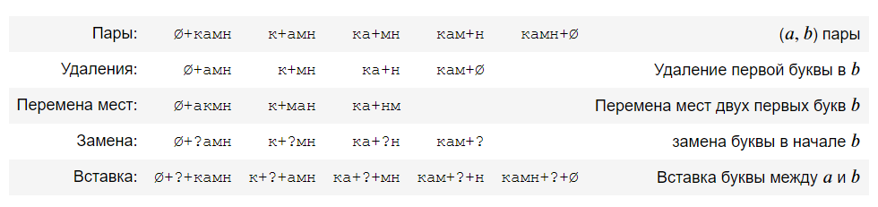
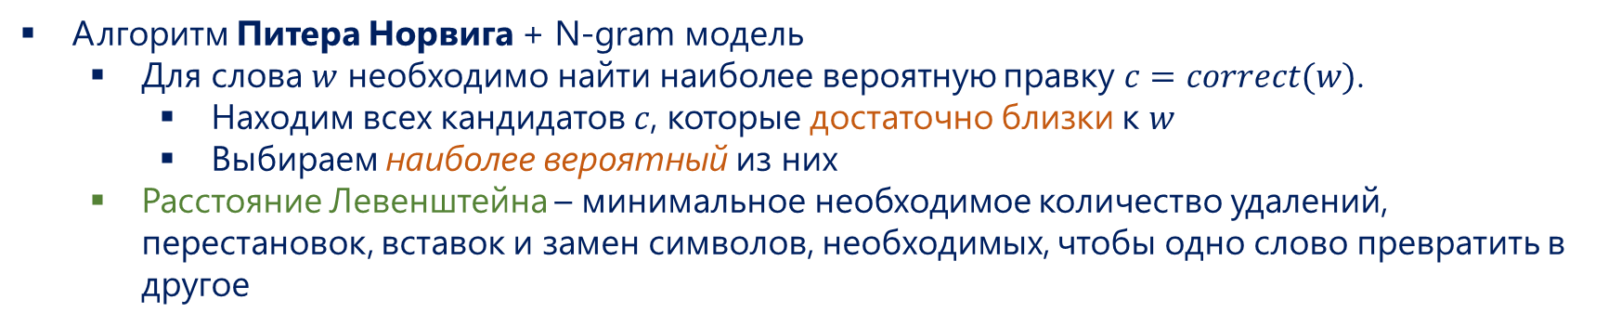
Исправление опечаток
Алгоритм Питера Норвига + N-gram модель
Для слова $w$ необходимо найти наиболее вероятную правку $c=correct(w)$.
Находим всех кандидатов $c$, которые достаточно близки к $w$
Выбираем наиболее вероятный из них
Расстояние Левенштейна – минимальное необходимое количество удалений, перестановок, вставок и замен символов, необходимых, чтобы одно слово превратить в другое
>> input: Я бы не хоетл задаваться вопрсом. Чот ты здес длаешь?
>> output: Я бы не хотел задаваться вопросом. Что ты здесь делаешь
Александр Широков

Slide 6
Исправление сокращений
Алгоритм
Найдём словаре (либо префиксном дереве) N-граммы, начинающиеся с данного сокращения слова
Возьмём наиболее вероятную
>> input: салфетки бумажные в/уп 5 шт.
>> output: салфетки бумажные (вакуумная упаковка) 5 штук
>> input: Подуш"ШокоZAVR"молоч. Шок240гр
>> output: подушка шоколад ZAVR молочный шоколад 240 грамм
Александр Широков

Slide 7
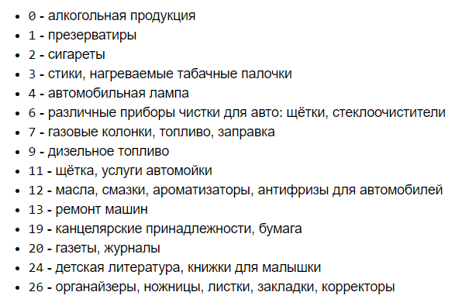
Data Fusion Contest - Goodsification
Задача: по текстовому описанию чека определить категорию товара
Исходные данные:
Более 8 миллионов уникальных чеков
96 категорий товара
Метрика: WEIGHTED F1-SCORE
Boosters
Александр Широков

Slide 8
Векторное представление текста: подходы
TF-IDF + SVM
чем чаще слово встречается в документе, тем оно важнее;
чем реже слово встречается в других документах, тем оно важнее;
Word2Vec + KNN
Получение эмбеддингов слова – векторного представления слова
Каждый чек – среднее эмбеддингов слов, в него входящих
FastText + KNN
Попытка выучить не эмбединги слов, а эмбединги предложения
Александр Широков

Slide 9
Сравнение результатов с предобработкой
Исходный словарь встречаемости слов – обучен на миллионе статей Wikipedia
F1 - SCORE | TF-IDF + SVM Classifier | Word2Vec + k-Nearest Neighbors | FastText + k-Nearest Neighbors
Без предобработки | 0.817 | 0.778 | 0.834
Разбиение на сегменты | 0.824 | 0.811 | 0.8455
Исправление опечаток | 0.834 | 0.815 | 0.8478
Поиск сокращений | 0.825 | 0.808 | 0.8433
Полная предобработка | 0.844 | 0.8203 | 0.8501
Александр Широков

Slide 10
Выводы
Перед обучением текстовых моделей весьма желательно тщательно обработать текст
3-е место среди публичных решений / бронзовая медалька на boosters
Источники:
сравнение результатов предобработки текста
решение соревнования с описанием методов
Александр Широков

Slide 11
Спасибо за внимание!
github.com/aptmess
Александр Широков

